Slide 1
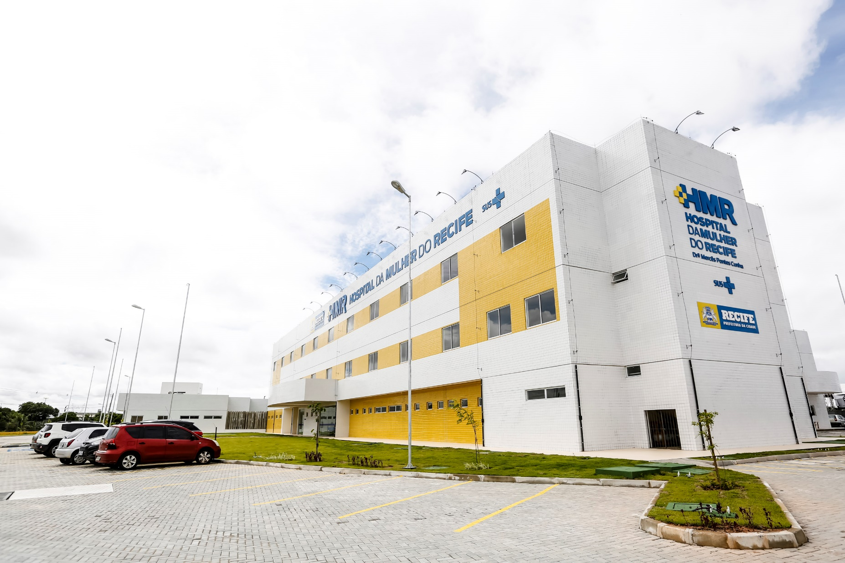


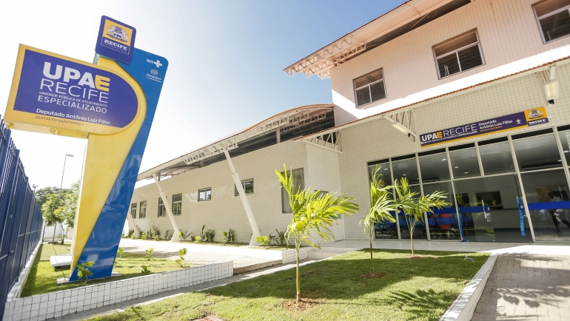

INDICE RECEBIMENTO NOTA EM ATRASO

Slide 2


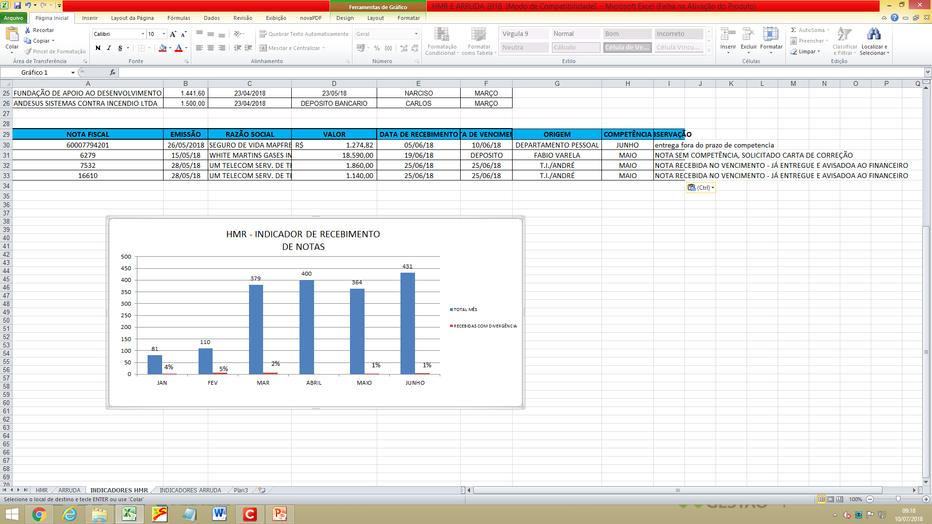




Janeiro à Junho 2018
NOTA FISCAL | EMISSÃO | RAZÃO SOCIAL | VALOR | DATA DE RECEBIMENTO | DATA DE VENCIMENTO | ORIGEM | COMPETÊNCIA | OBSERVAÇÃO
60007794201 | 26/05/2018 | SEGURO DE VIDA MAPFRE - 02/2018 | 1.274,82 | 05/06/18 | 10/06/18 | DEPARTAMENTO PESSOAL | JUNHO | ENTREGA FORA DO PRAZO
6279 | 15/05/18 | WHITE MARTINS GASES INDUSTRIAIS NE LTDA | 18.590,00 | 19/06/18 | DEPOSITO | FABIO VARELA | MAIO | NF SEM COMPETÊNCIA
7532 | 28/05/18 | UM TELECOM SERV. DE TECNOLOGIA EM INTERNET LTDA | 1.860,00 | 25/06/18 | 25/06/18 | T.I./ANDRÉ | MAIO | NF RECEBIDA NO VENCIMENTO
16610 | 28/05/18 | UM TELECOM SERV. DE TECNOLOGIA EM INTERNET LTDA | 1.140,00 | 25/06/18 | 25/06/18 | T.I./ANDRÉ | MAIO | NF RECEBIDA NO VENCIMENTO

Slide 3
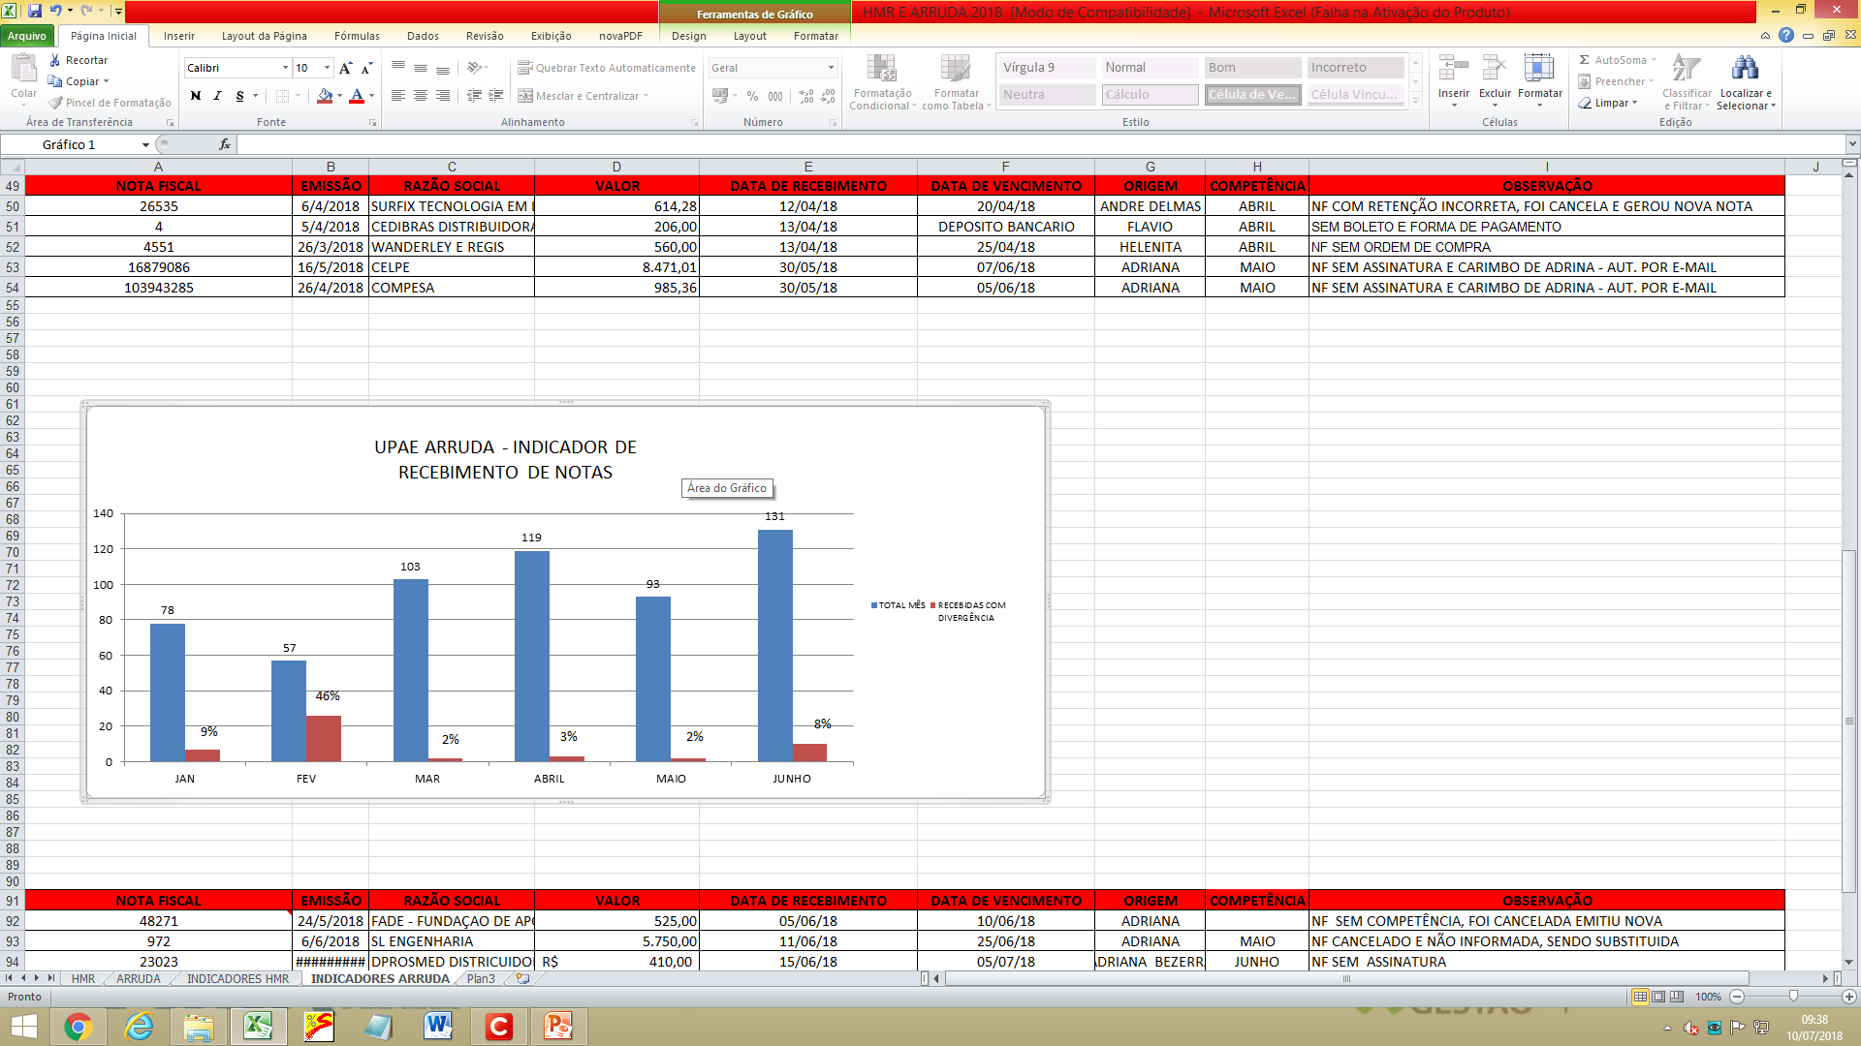
Janeiro à Junho 2018
NOTA FISCAL | EMISSÃO | RAZÃO SOCIAL | VALOR | DATA DE RECEBIMENTO | DATA DE VENCIMENTO | ORIGEM | COMPETÊNCIA | OBSERVAÇÃO
48271 | 24/5/2018 | FADE - FUNDAÇAO DE APOIO AO DESENVOLVIMENTO | 525,00 | 05/06/18 | 10/06/18 | ADRIANA |  | NF SEM COMPETÊNCIA, FOI CANCELADA EMITIU NOVA
972 | 6/6/2018 | SL ENGENHARIA | 5.750,00 | 11/06/18 | 25/06/18 | ADRIANA | MAIO | NF CANCELADO E NÃO INFORMADA, SENDO SUBSTITUIDA
23023 | 05/06/2018 | DPROSMED DISTRICUIDORA | 410,00 | 15/06/18 | 05/07/18 | ADRIANA BEZERRA | JUNHO | NF SEM ASSINATURA
24451 | 12/06/2018 | PHAMAMED COMERCIO | 470,70 | 15/06/18 | 12/07/18 | ADRIANA BEZERRA | JUNHO | NF SEM ASSINATURA
16815 | 1/6/2018 | UM TELECOM | 494,00 | 19/06/18 | 20/06/18 | DANIELE BEZERRA | MAIO | NF CHEGOU NO DIA DO VENCIMENTO
7716 | 1/6/2018 | UM TELECOM | 806,00 | 19/06/18 | 20/06/18 | DANIELE BEZERRA | MAIO | NF CHEGOU NO DIA DO VENCIMENTO
6445 | 18/6/2018 | SHC COMERCIO | 880,00 | 20/06/18 | 17/07/18 | ADRIANA BEZERRA | JUNHO | NF SEM ASSINATURA
623 | 14/6/2018 | AGAPE-PE COMERCIO | 1.264,80 | 20/06/18 | 05/07/18 | ADRIANA BEZERRA | JUNHO | NF SEM ASSINATURA
2847 | 18/6/2018 | A FREITAS DE OLIVEIRA PESSOA DE ANDRADE | 440,00 | 20/06/18 | 18/07/18 | ADRIANA BEZERRA | JUNHO | NF SEM ASSINATURA
47338 | 4/6/2018 | WHITE MARTINS GASES INDUSTRIAIS NE LTDA | 107,38 | 20/06/18 | 02/07/18 | ADRIANA BEZERRA | JUNHO | NF SEM ASSINATURA

Slide 4
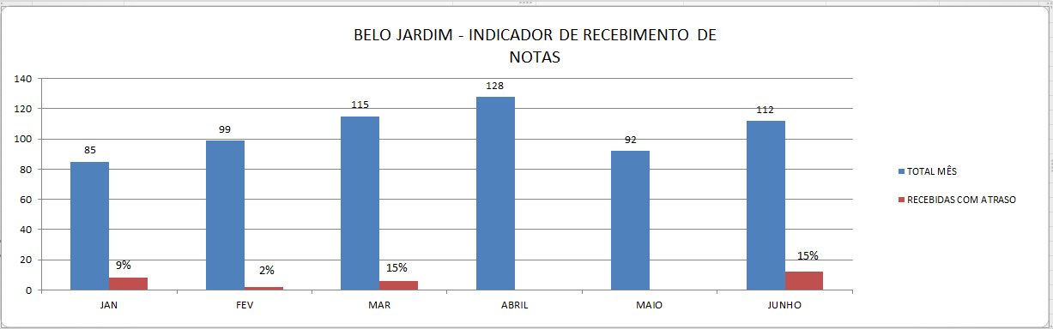
Janeiro à Junho 2018
NOTA FISCAL | EMISSÃO | RAZÃO SOCIAL | VALOR | DATA DE RECEBIMENTO | DATA DE VENCIMENTO | ORIGEM | COMPETÊNCIA | SITUAÇÃO
14279 | 17/05/2018 | COMERCIAL CARDOSO | 729,00 | 06/06/18 | 17/06/2018 | SALIANA |  | NF SEM COMPETÊNCIA
4723 | 01/06/2018 | SERVHOST INTERNET | 66,66 | 11/06/18 | 25/06/2018 | SALIANA | JUNHO | NF DIVERGENTE ENTRE ATESTO E COMPETÊNCIA
17275256 | 18/05/2018 | CELPE | 4.489,86 | 11/06/18 | 11/06/2018 | SALIANA | MAIO | NF CHEGOU NA DATA DO VENCIMENTO
70 | 05/06/2018 | IRLA RODRIGUES | 360,00 | 11/06/18 | DEPOSITO BANCARIO | SALIANA | JUNHO | NF SEM CARIMBO E SEM BOLETO
13819 | 11/06/2018 | MAPROS LTDA | 1.660,00 | 15/06/2018 | 11/07/2018 | SALIANA |  | NF SEM COMPETENCIA E SEM CARTA DE CORREÇÃO
13818 | 11/06/2018 | MAPROS LTDA | 1.236,00 | 15/06/2018 | 11/07/2018 | SALIANA |  | NF SEM COMPETENCIA E SEM CARTA DE CORREÇÃO
783 | 15/06/2018 | FARIAS ANALISES CLINICAS EIRELI EPP | 19.202,49 | 25/06/2018 | 25/06/2018 | SALIANA | MAIO | NF RECEBIDA NO DIA DO VENCIMENTO
2812 | 11/06/2018 | FUNDAÇÃO UNIV. DE DESENV. DE EXTENSAO E PESQUISA | 1.450,00 | 25/06/2018 | 01/07/2018 | SALIANA | JUNHO | NF SEM COMPETENCIA E SEM CARTA DE CORREÇÃO

Slide 5
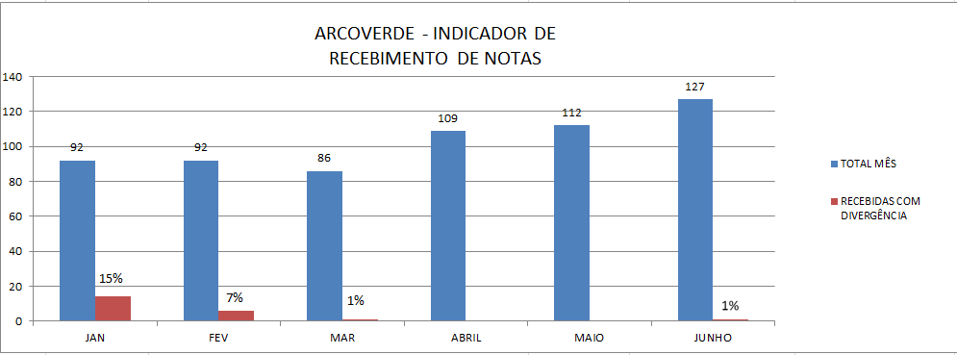
Janeiro à Junho 2018
EMISSÃO | RAZÃO SOCIAL | VALOR | DATA DE RECEBIMENTO | DATA DE VENCIMENTO | ORIGEM | COMPETÊNCIA | SITUAÇÃO
20/06/2018 | R M SIQUEIRA DISTRIBUIDORA DE GAS LTDA | 210,00 | 25/06/18 | DEPOSITO BANCARIO | JOAO PEIXOTO | JUNHO | NF SEM ATESTO - DEVOLVIDA PARA ASSINATURA E CARIMBO

Slide 6


Obrigado

